Slide 1
DISSECTING MODEL VISUALS
Storytellinig
Capítulo 6
Hernández Sánchez Sara Abigail

Slide 2
OBJETIVOS
Evaluar qué funciona y qué no.
Aplicar mejoras basadas en principios de comunicación visual.
Contar historias claras con datos.

Slide 3
PRINCIPIOS CLAVE
01. | Eliminar el desorden visual
02. | Destacar lo relevante.
03. | Usar el color con intención.
04. | Diseñar con el público en mente.
05. | Contar una historia clara con datos.

Slide 4
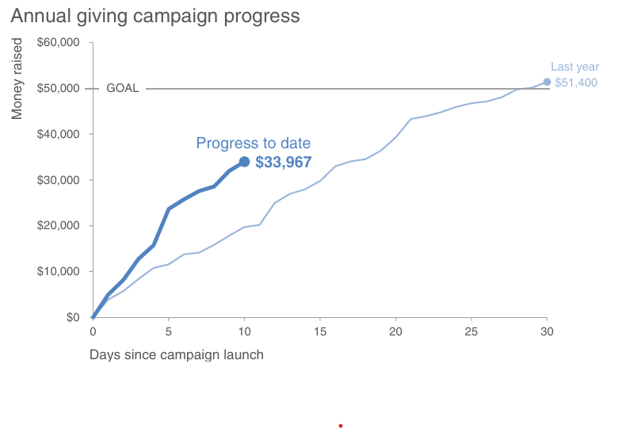
MODEL VISUAL #1: LINE GRAPH
Etiquetas limpias y legibles.
Eje x con intervalos constantes.
Enfatizar la tendencia con color y grosor.

Slide 5
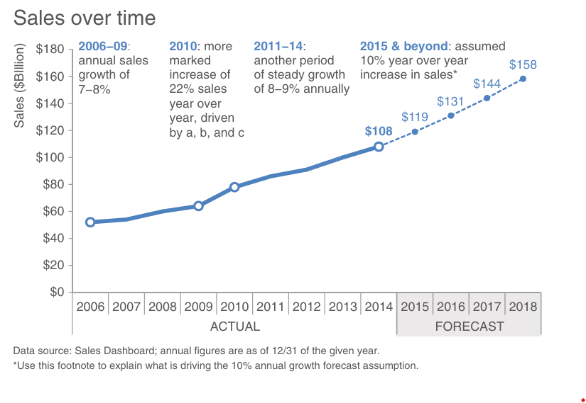
MODEL VISUAL #2: ANNOTATED LINE GRAPH WITH FORECAST
Colores diferenciados
(histórico vs.proyección).
Anotaciones con contexto.
Título narrativo.

Slide 6
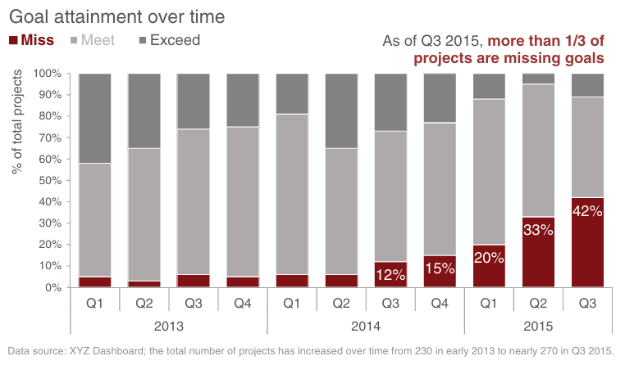
MODEL VISUAL #3: 100% STACKED BARS
Ordenar segmentos lógicamente.
Colores claros y consistentes.
Palabras para visualización accesible.

Slide 7
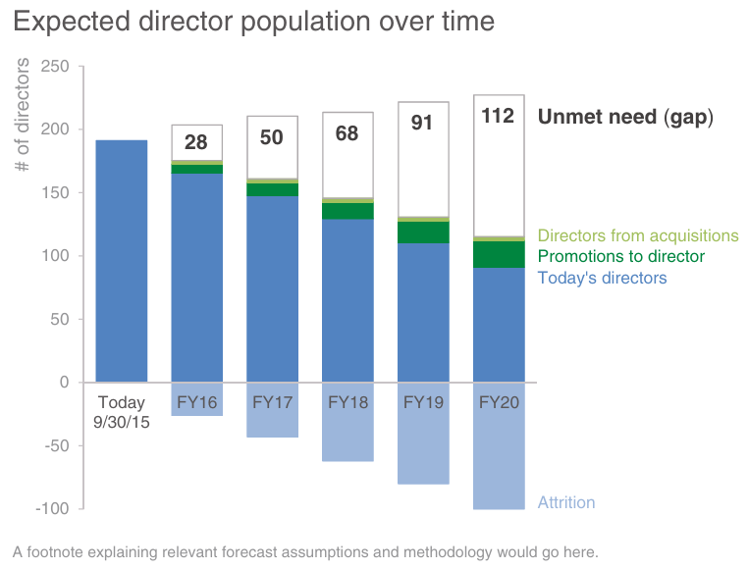
MODEL VISUAL #4: LEVERAGING POSITIVE AND NEGATIVE STACKED BARS
Separar visualmente los aportes positivos y negativos.
Colores opuestos para facilitar la lectura.
Explicar el total y su composición.

Slide 8
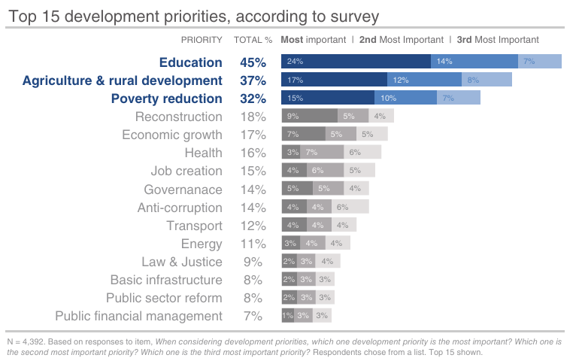
MODEL VISUAL #5: HORIZONTAL STACKED BARS
Uso de etiquetas directas.
Disposición alineada.
Resaltar la parte más relevante del total.

Slide 9
CONCLUSIONES
Siempre diseña con intención.
Menos es más: evita el ruido visual.
Elige colores, formas y títulos para contar una historia clara.
Una buena visualización guía al espectador sin necesidad de explicación adicional

Slide 10
MUCHAS GRACIAS

